Slide 1
Опыт внедрения и реализации Приказа Министерства здравоохранения Свердловской области об улучшении качества медицинского обслуживания детей с хромосомной патологией (синдромом Дауна)
Главный врач ГАУЗ СО «КДЦ «ОЗМР», ГВС по медицинской генетике УрФО
Е.Б.Николаева
Врач-генетик отделения МГК ГАУЗ СО «КДЦ «ОЗМР», к.м.н.
Н.В. Никитина

Slide 2
Динамика числа рожденных детей с СД и пренатально выявленных случаев СД

Slide 3
Что было в начале 2000?
Консультация врачом-генетиком всех детей с подозрением на СД в роддомах и стационарах г.Екатеринбурга на 2-3 сутки жизни
Соблюдение основных этических принципов МГК
НО, к моменту консультации генетика (2-3 сутки!) мама знала о диагнозе (даже не подозрении!), и ей уже озвучена возможность отказа от ребенка
Нет психологов, нет общественных организаций. Врач берет эти полномочия на себя, не всегда это полезно и эффективно
Мама одна (посещения, средства связи)
Много информации слишком рано – нет возможности сделать осознанный выбор, нет периода «тишины»

Slide 4
Основные события, повлиявшие на улучшение ситуации с СД в Свердловской области
2008 г. Создание СРОО «Солнечные дети»
С 2000-х – совершенствование работы Перинатального консилиума
  Консультирование генетиком и специалистами по профилю патологии
  Предоставляется время на принятие решения
  Запрещена фраза «рекомендовано прерывание беременности», вместо этого «семья информирована об особенностях людей с синдромом Дауна»
  Семьи, выбравшие пролонгирование беременности, имеют возможность обратиться в пациентские организации
Совершенствование пренатальной диагностики, скрининг 1 триместра для всех беременных с 2011 (ранняя диагностика и осознанный выбор семьи)
2016, 2019 ПРИКАЗЫ МЗ СО О совершенствовании оказания медицинской помощи детям, родившимся с хромосомной патологией (синдром Дауна) на территории Свердловской области

Slide 5

Причины рождения ребенка с СД и их динамика

Slide 6

Динамика числа отказов от детей с СД

Slide 7
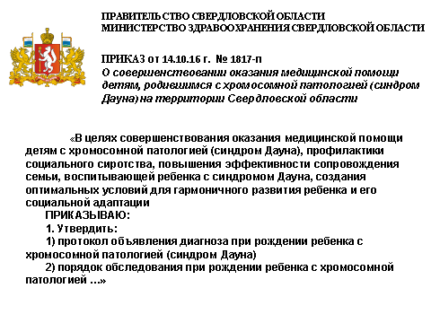
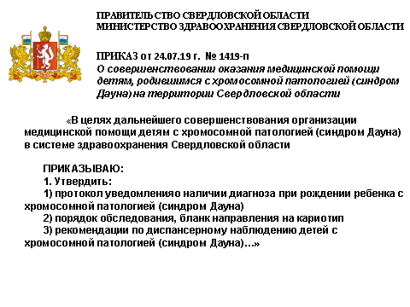

Slide 8
Основные части приказа
Протокол уведомления о наличии диагноза при рождении ребенка с хромосомной патологией (синдром Дауна)
Порядок обследования при рождении ребенка с хромосомной патологией (синдром Дауна)
Рекомендации по диспансерному наблюдению детей с хромосомной патологией
Общие сведения о синдроме Дауна (информация для родителей)

Slide 9
1. Протокол уведомления
Родовой зал
ДЕЙСТВИЯ ТАКИЕ ЖЕ, КАК ПРИ РОЖДЕНИИ ЛЮБОГО РЕБЕНКА
Акушерка показывает новорожденного матери и выкладывает его на живот родильнице для кожного контакта.
В конце первого часа после рождения ребенок прикладывается к груди матери.
Врач-неонатолог (акушерка) оценивает состояние новорожденного.
По истечении времени кожного контакта (до 2-х часов) ребенку проводятся первичная обработка, антропометрия, и осмотр врача.
Родильницу информируют о весе, росте её ребенка
При подозрении (по фенотипическим признакам) на с-м Дауна врач-неонатолог сообщает ей о внешних особенностях ребенка, только если они ярко выражены или женщина сама задает вопросы
Предлагается обсудить это в палате после динамического наблюдения за ребенком.
Слова «подозрение на синдром Дауна» категорически не озвучиваются!

Slide 10
1. Протокол уведомления
В палате в течение первых суток врач-неонатолог :
1. проводит (совместно с психологом, при наличии) беседу с женщиной о подозрении на синдром Дауна у её ребенка, по желанию женщины - в присутствии родственников
  Конфиденциально (отдельное помещение)
  Вместе с ребенком
  Спокойный тон
  Врачу запрещается: поднимать тему отказа, разлучать с ребенком, излагать субъективное мнение о синдроме и прогнозе.
2. Предоставляет матери (родственникам) общие сведения о СД (приложение 5). Врач, а также все мед.работники и психологи, контактирующие с родителями должны это знать!
3. Организует консультацию врача-генетика (очную или ТМК)
4. Информирует о необходимости подтверждающего цитогенетического обследования ребенка

Slide 11
1. Протокол уведомления
Объявление окончательного диагноза
осуществляется после получения результата кариотипа
Врач-генетик
проводит очную консультацию в ГАУЗ СО «КДЦ «ОЗМР», в ОПН МО г.Екатеринбурга или, в некоторых случаях, в режиме ТМК
Проводит МГК по выявленной хромосомной патологии
Выдает справку, содержащую информацию о диагнозе, плане диспансерного наблюдения, праве семьи на обращение на МСЭ, контакты пациентских организаций
Выдает информационные материалы по диспансерному наблюдение ребенка (приложение 4 к приказу), брошюры пациентских организаций СО.
***Не отражено в приказе, но внедрено в практику – по согласию семьи приглашает на консультацию психолога пациентской организации

Slide 12
ГАУЗ СО «Клинико-диагностический центр
«Охрана здоровья матери и ребенка»
620041, г.Екатеринбург, ул.Флотская, 52
Тел. регистратуры: (343) 287-57-13 СПРАВКА
ФИО: …………………………………….. , д.р…………………………………………….
Консультирована врачом-генетиком ……………………..
Диагноз: Синдром Дауна (полная трисомия по хромосоме 21) в сочетании с ВПС: мышечный ДМЖП (Q90.0)
Кариотип: 47, ХХ, +21.
Проведена беседа с мамой об этиологии синдрома Дауна, прогнозе здоровья ребенка . Даны информационные материалы.
Рекомендовано:
1. диспансерное наблюдение генетиком, осмотр 1 раз в год;
2. наблюдение кардиологом
3. осмотры педиатра кабинета ранней помощи, офтальмолога, отоларинголога, невролога, ортопеда, обследования - в соответствии с приказом МЗ СО № 1419-п от 24.07.2019;
4. контроль слуха сурдологом, осмотр на первом году (ц.Бонум)
5. ранняя психолого-педагогическая, логопедическая помощь;
6. ЛФК, массаж;
7. Контроль ТТГ, сТ4 1 раз в год
Рекомендовано решить вопрос о присвоении категории «ребенок-инвалид» на МСЭК по месту жительства в соответствии с Постановлением Правительства РФ от 05.04.2022 г. № 588 п. 33 приложения.
Пациентские организации:
СРОО «Солнечные дети», телефон
2. АНО «Я могу! Я есть! Я буду» телефон
Врач-генетик …………………………………….

Slide 13
2. Порядок обследования
При подозрении на ХА (СД):
Забор крови - в роддоме или ОРИТН, ОПН - в случае раннего перевода
Сроки - первая неделя жизни (*реально - 2-3 сутки )
Форма направления – приложение 3 к приказу
В цитогенетическую лабораторию КДЦ ОЗМР (*или ОДКБ)
Правила забора и доставки

Slide 14
2. Порядок обследования
После установления диагноза:
Сразу передать сведения лечащему врачу МО
Назначить консультация генетика
в течение 2 дней - передать сведения о ребенке в Кабинет ранней помощи детям из групп перинатального риска
По месту нахождения ребенка провести клиническое обследования в течение первого месяца жизни (ОАК, ОАМ, ТТГ, сТ4, ЭКГ, ЭХО-КГ, НСГ, УЗИ ОБП и МВС, консультация невролога)

Slide 15
3. Рекомендации по диспансерному наблюдению детей с хромосомной патологией
Перечень и частота консультаций специалистов, лабораторных и инструментальных обследований в зависимости от возраста
Проблемы, требующие особого внимания, в зависимости от возраста

Slide 16
4. Информация для родителей
Общие сведения о синдроме Дауна
МИФЫ о синдрома Дауна
Часто задаваемые вопросы при рождении ребенка с синдромом Дауна

Slide 17
Мероприятия по внедрению приказа
Установочные совещания в перинатальных центрах города и области (врачи-генетики, представители НКО, администрация и медицинские работники ПЦ)
Разбор каждого случая рождения ребенка с СД комиссией в КДЦ ОЗМР , в том числе анализ дефектов в постнатальном периоде
Текущая работа с конкретными МО при выявленных дефектах в соблюдении пунктов приказа

Slide 18
Реализация приказа, результаты
С 2017 по 2022 гг родилось 192 ребенка с СД, зарегистрировано 5 случаев отказа от детей с СД (2,6%)
Более чем в 95% случаев кровь на кариотип направляется в первую неделю жизни (чаще - в первые 3 суток ) жизни , окончательный диагноз устанавливается в первые 10-14 дней жизни. Существенно сократилось число дефектов, связанных с забором и доставкой крови
Более 99 % семей консультируются генетиком на момент постановки окончательного диагноза (редкие исключения – отказ семьи от консультации, иностранные граждане)
100% семей при постановке окончательного диагноза врачом-генетиком получают контакты пациентских организаций, при наличии согласия параллельно с консультацией генетика встречаются с психологом пациентской организации
100% семей при постановке окончательного диагноза врачом-генетиком получают рекомендации по диспансерному наблюдению, информационные материалы

Slide 19
СПАСИБО ЗА ВНИМАНИЕ!

